Slide 1
LP 41 – Effet tunnel
Alexandra d’arco

Slide 2
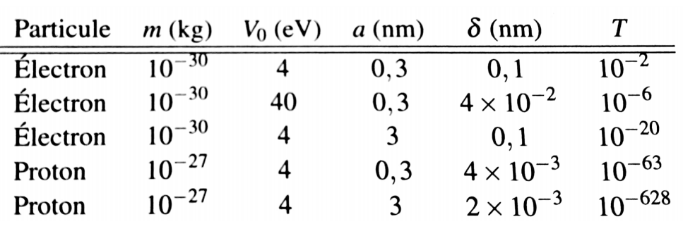
I.3) I.3)Probabilité de réflexion et de transmission

Slide 3
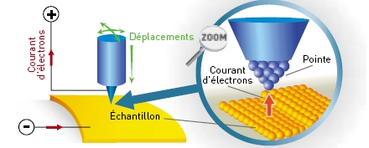
I.4) Application technologique : le microscope à effet tunnel

Slide 4
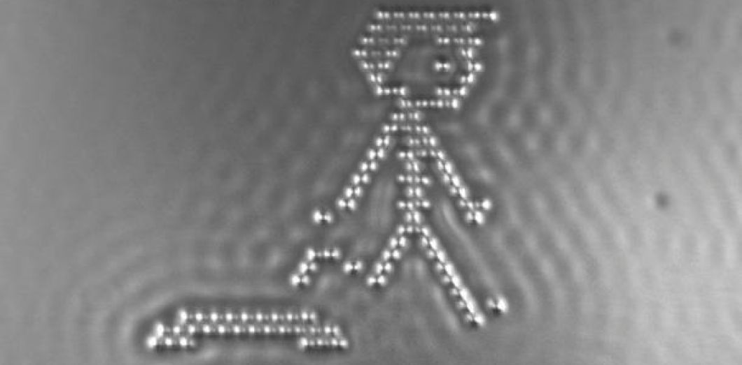
I.4) Application technologique : le microscope à effet tunnel

Slide 5
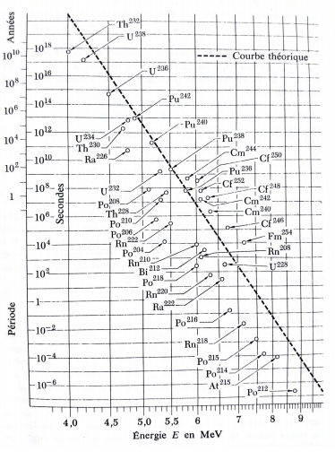
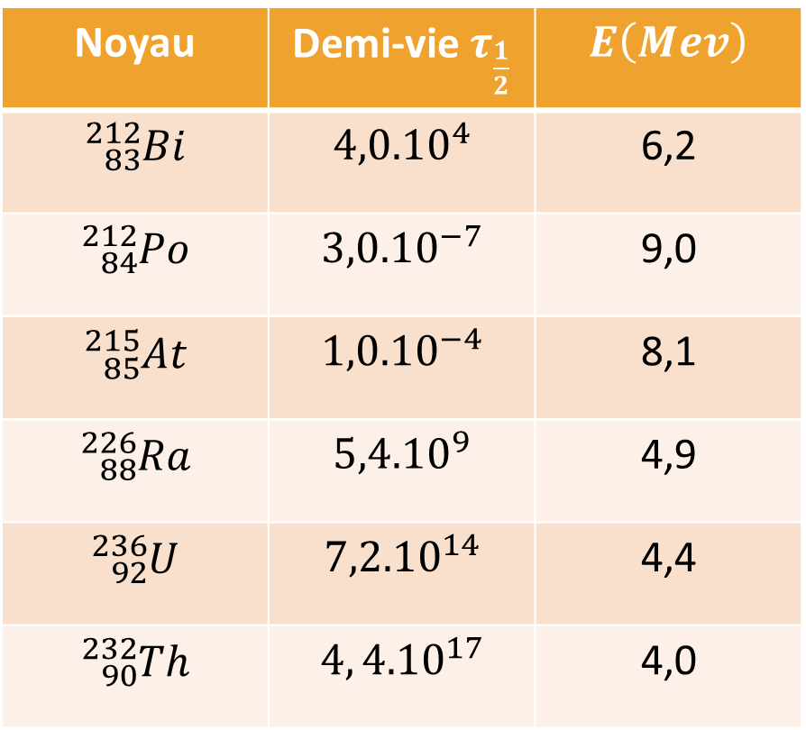
II.1) Faits expérimentaux
Noyau | Demi-vie $τ_{\frac{1}{2}}$ | $$E\left(Mev\right)$$
$${}_{83}^{212}{Bi}$$ | $${4,0.10}^{4}$$ | 6,2
$${}_{84}^{212}{Po}$$ | $${3,0.10}^{−7}$$ | 9,0
$${}_{85}^{215}{At}$$ | $${1,0.10}^{−4}$$ | 8,1
$${}_{88}^{226}{Ra}$$ | $${5,4.10}^{9}$$ | 4,9
$${}_{92}^{236}U$$ | $${7,2.10}^{14}$$ | 4,4
$${}_{90}^{232}{Th}$$ | $$4,{4.10}^{17}$$ | 4,0

